Slide 1
Правила пожарной безопасности в быту для младших школьников
Отдел надзорной деятельности и профилактической работы
г. Кемерово, г. Берёзовского и Кемеровского района УНДПР
Главного управления МЧС России по Кемеровской области
Кемерово 2020

Slide 2
Задачи: -знакомство с ролью огня в жизни человека: как положительная, так и отрицательная;
-знакомство с основными причинами возникновения пожара и мерами предосторожности для его исключения; -формирование навыков в поведении при возникновении пожара.

Slide 3
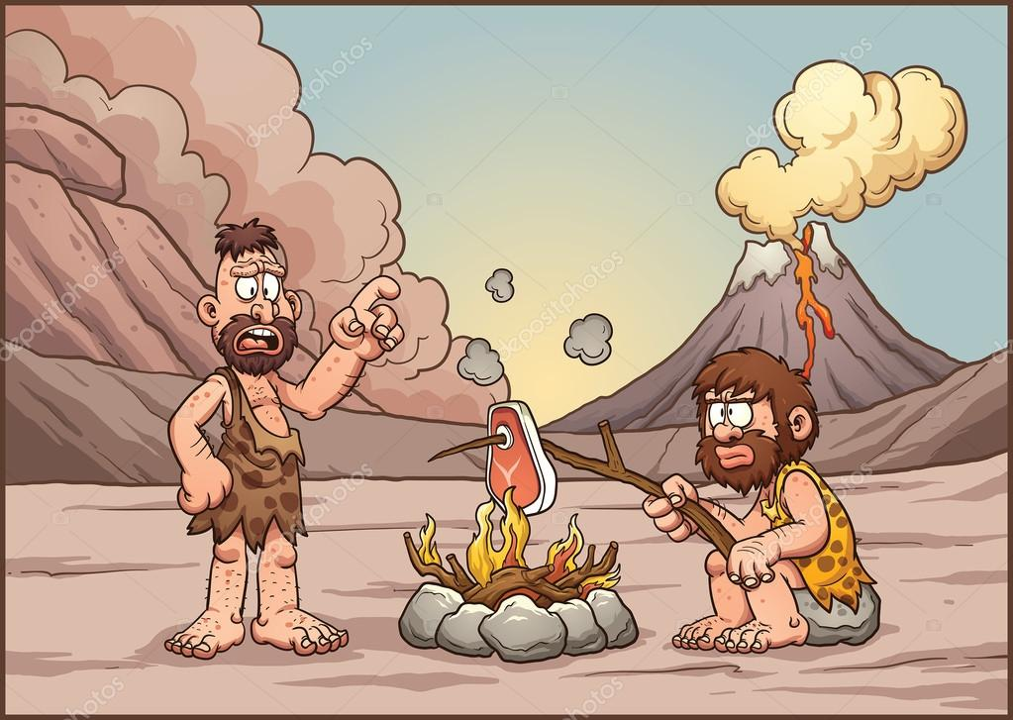
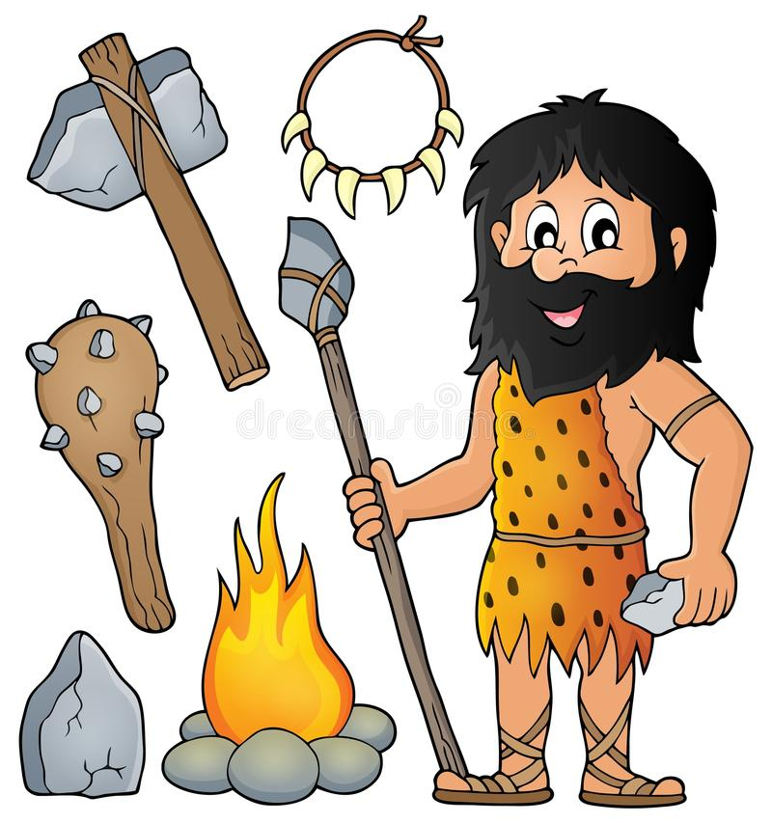
Полтора миллиона лет назад человек смог подчинить себе огонь. Древний человек смог создать себе освещение, теплый дом, вкусную еду и защиту от хищников. Огонь служил незаменимым средством при изготовлении и обработке оружия и посуды. А главное - он дал человеку возможность освоения новых земель.
Notes:
Полтора миллиона лет назад человек смог подчинить себе огонь. Древний человек смог создать себя освещение, теплый дом, вкусную еду и защиту от хищников. После длительного использования естественного огня, у человека появилась необходимость самостоятельной добычи этого ресурса, ведь природный огонь был доступен не всегда. Одним из способов добычи пламени стало высекание искры. Человек долгое время наблюдал, как столкновение некоторых предметов вызывает маленькую искорку, и решил найти ей применение. Для этого процесса у людей были специальные приспособления из призматических камней, являвшимися огневищами. Человек бил по огневищам шероховатыми призматическими ножами, вызывая искру. Позже огонь добывался немного другим способом - использовали кремень и огниво. Воспламеняющимися искрами поджигали мох и пух. Огонь служил незаменимым средством при изготовлении и обработке оружия и посуды. А главное - он дал человеку возможность освоения новых земель.

Slide 4
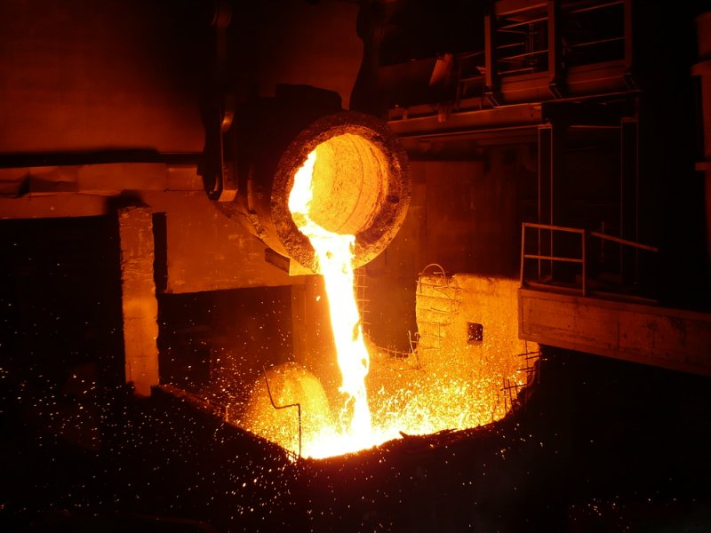
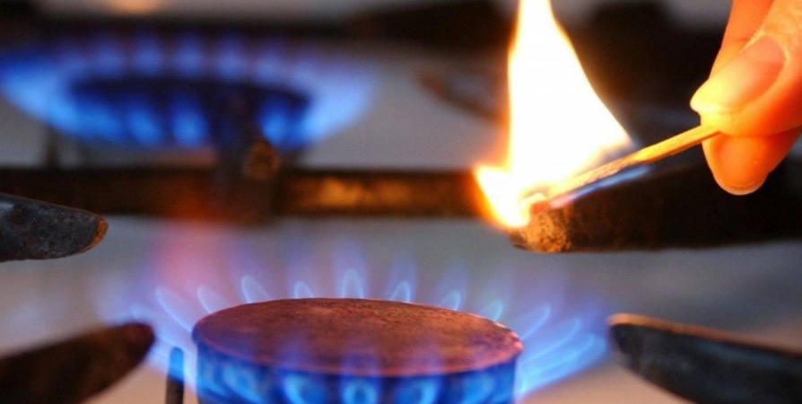
Жизнь современного человека нельзя представить без огня
Notes:
Жизнь современного человека невозможно представить без огня. Практически все, чем пользуются люди основано на огне. Благодаря ему в домах тепло и светло. Человек ежедневно использует энергию огня в быту. Люди готовят, стирают, убирают. Свет, электричество, отопление и газ - всего этого не было бы без маленькой искры. На различных предприятиях также используется энергия огня. Для того, чтобы изготовить машину, самолет, тепловоз и обычную вилку, необходим металл. Именно с помощью огня человек добывает его - плавит руду.

Slide 5
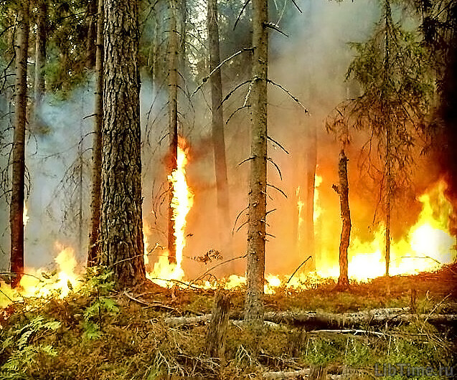
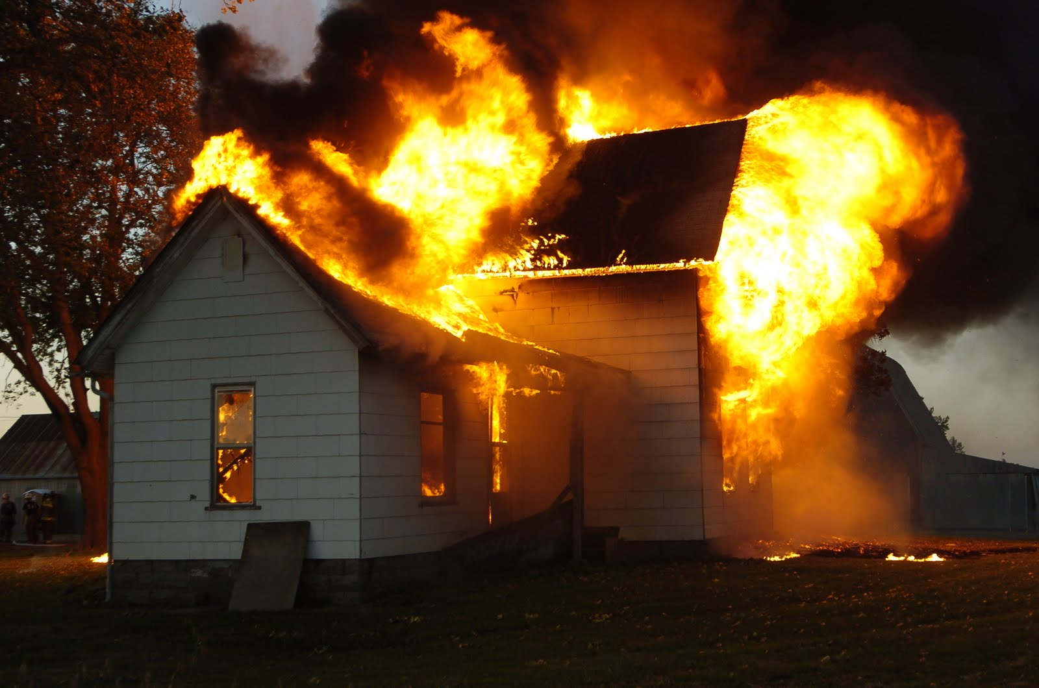
Но в одно мгновение из помощника и друга огонь может превратиться в злого врага, которые уничтожает все на своем пути. При пожаре сгорают вещи, квартиры, дома, леса, а главное гибнут люди. По какой же причине возникает пожар?

Slide 6
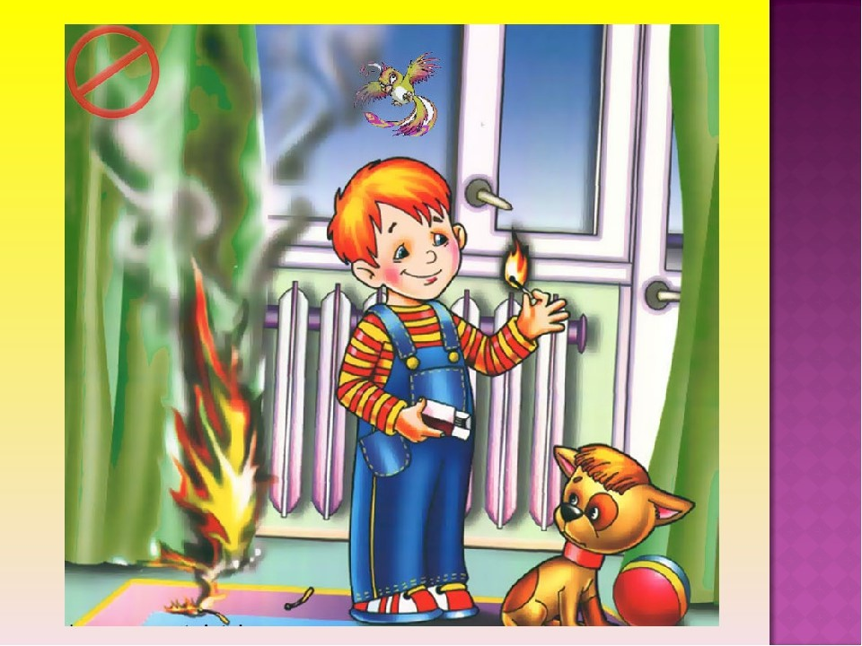
Шалость детей с огнем – довольно распространенная причина пожара. Сегодня мы познакомимся с основными причинами возникновения пожара и мерами предосторожности для его исключения. Скоро начнутся долгожданные летние каникулы и многие из вас проведут эти дни дома. Сейчас мы с вами узнаем что ни в коем случае нельзя делать и как вести себя , если беда уже случилась и вы остались один на один с ней.

Slide 7
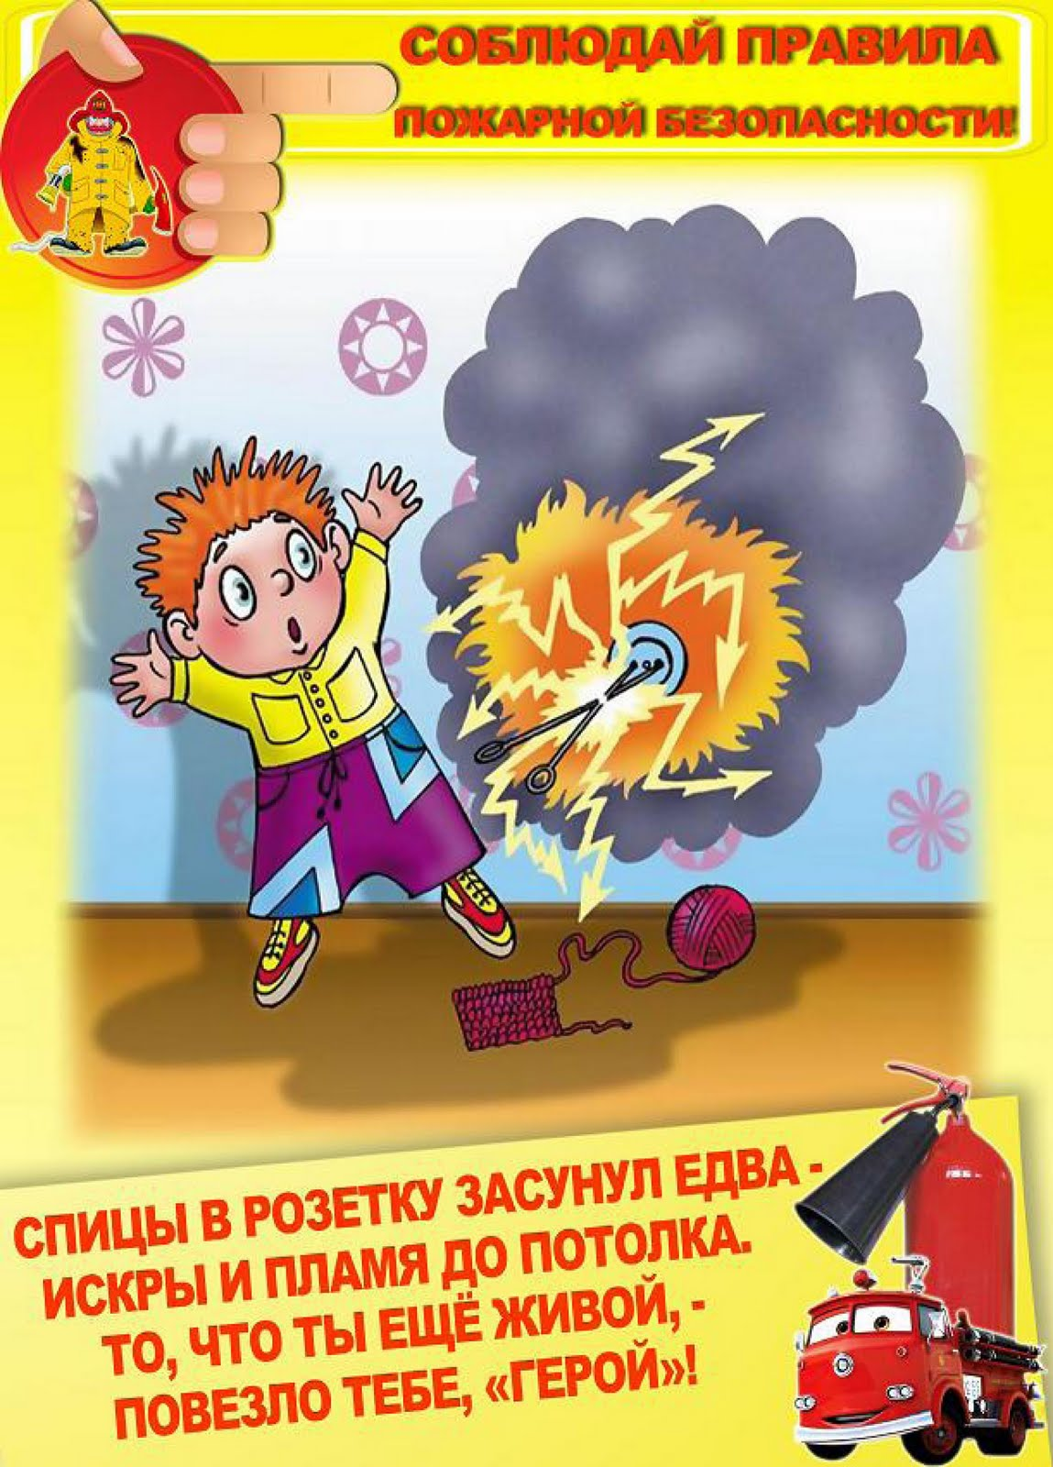

Slide 11
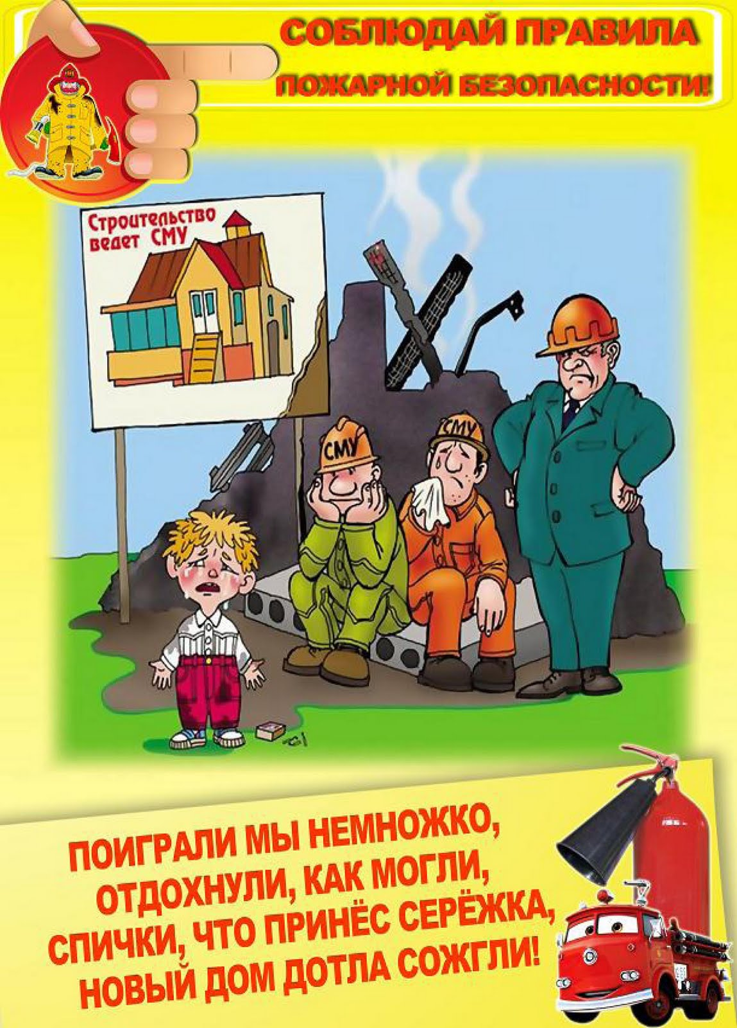

Slide 14
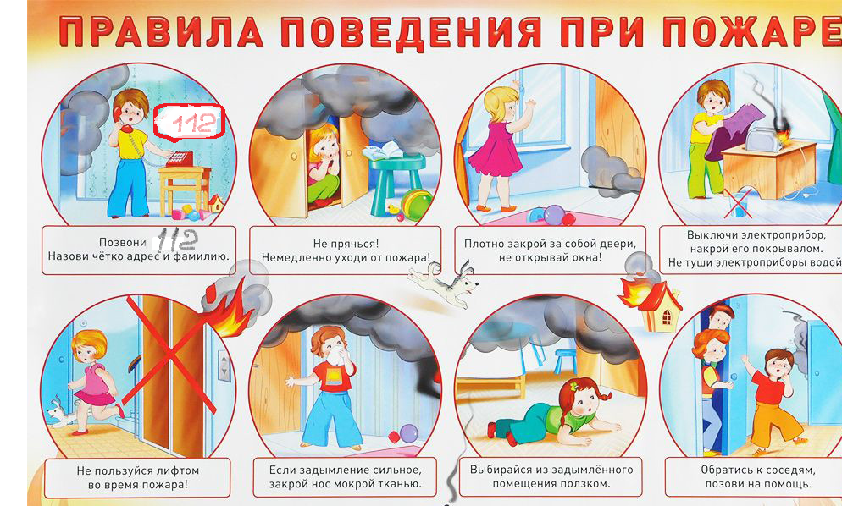

Slide 15
Отдел надзорной деятельности и профилактической работы г. Кемерово, г. Берёзовского и Кемеровского района УНДПР Главного управления МЧС России по Кемеровской области желает вам веселых и продуктивных летних каникул, без происшествий. Спасибо за внимание!!!

